Slide 1
Screening Kwetsbaarheid
Onderdeel van Serious soaps over ouderen
Verpleegkundigen
Versie 2023-02-18

Slide 2
Inhoud presentatie
Definitie van screenen
Determinanten van kwetsbaarheid
Doel van screenen
Slaapproblemen en Interventies bij verstoorde slaapbeleving
Geriatrisch Assessment
Incontinentie
Mobiliteit en Verbeteren van de mobiliteit
Valrisico’s en Interventies bij valrisico
Mantelzorg
Voorkomen en verminderen kwetsbaarheid
VMS criteria
Preventieve interventies voor Delier, Vallen, Ondervoeding en Bestaande fysieke beperkingen

Slide 3
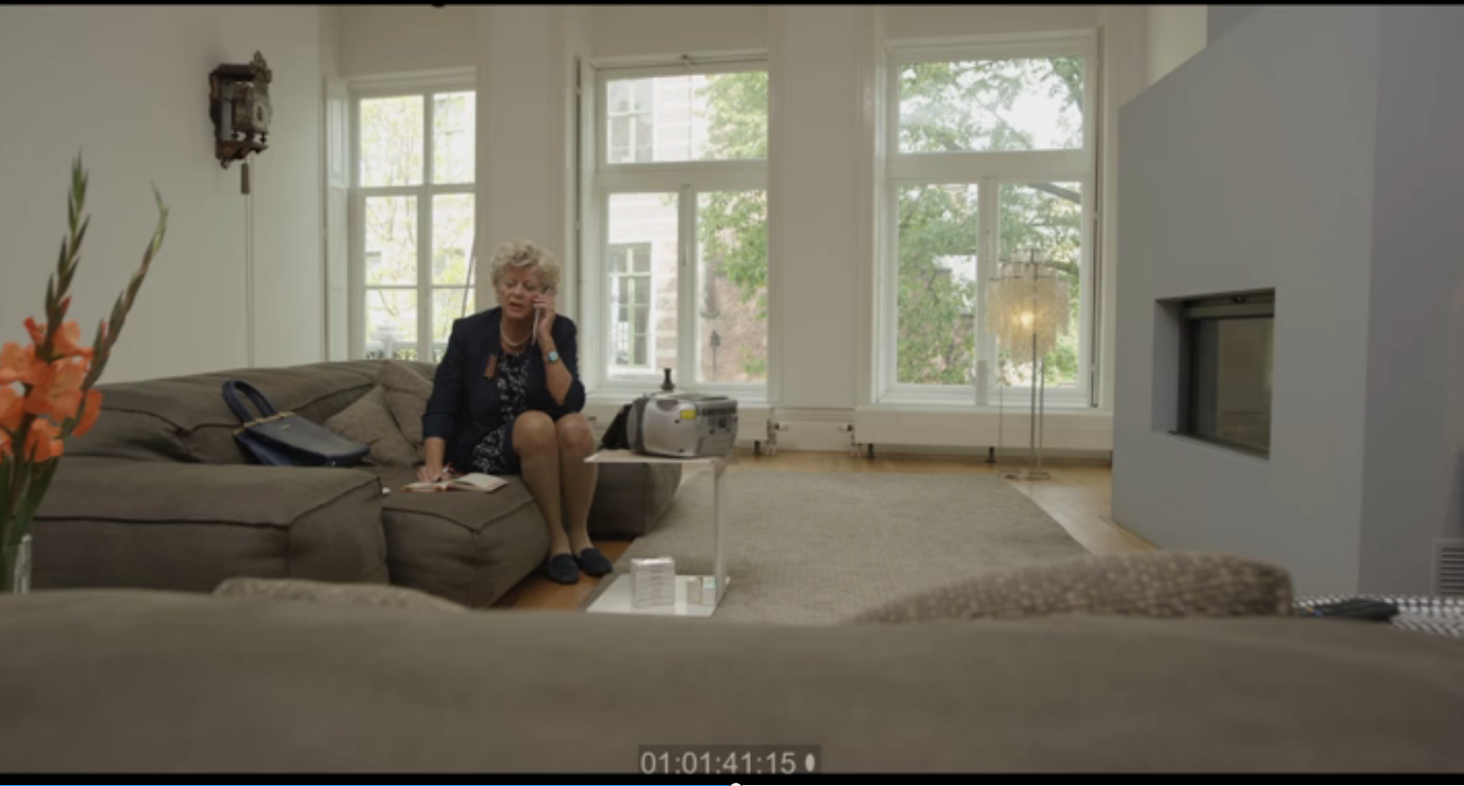
Definitie van kwetsbaarheid
Zorgverleners definiëren kwetsbaarheid vanuit lichamelijke, psychisch en sociale beperkingen, terwijl ouderen zelf kwetsbaarheid ervaren als hun kwaliteit van leven bedreigd wordt
Kwetsbaarheid is geen ziekte maar een verzameling risicofactoren.
Criteria zijn; ouderdom, multimorbiditeit, lichamelijke beperkingen en slechtere waargenomen gezondheid.
Scene 1 en 2

Slide 4
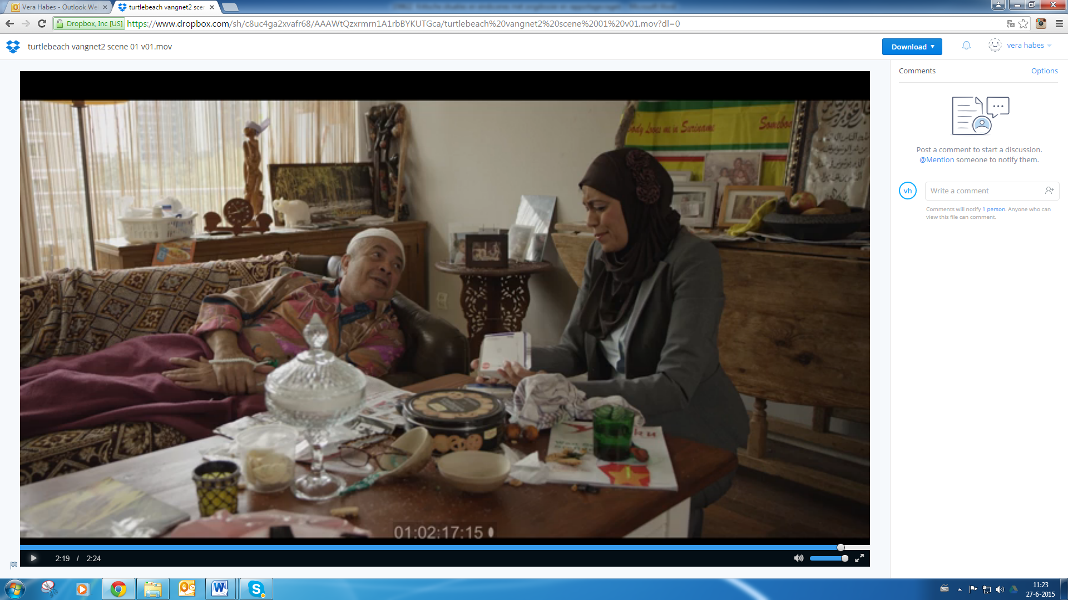
Determinanten van kwetsbaarheid
Lichamelijke aspecten:
Functioneren (ADL en IADL)
Vallen en mobiliteit
(onder)voeding
Urine incontinentie
Gehoor
Visus
Polyfarmacie
Pijn
65+
Scene 1 en 2

Slide 5
Determinanten van kwetsbaarheid
Psychosociale aspecten
Stemming en depressie
Eenzaamheid
Cognitie: toenemende vergeetachtigheid
Mantelzorgondersteuning
Lage SES (Inkomen en opleiding)
Onveilige woonsituatie
Beperking toegang tot zorg of zorgmijder

Slide 6
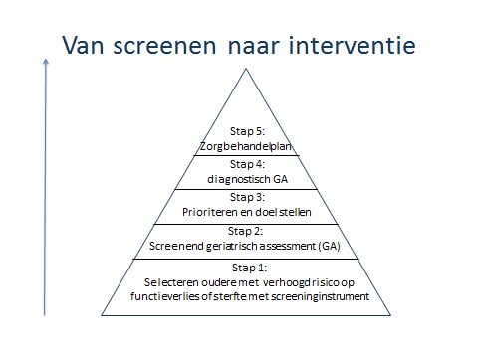
Doel van screenen= signaleren welke ouderen kwetsbaar zijn
De 3 stappen van screening zijn
Selectie: mogelijke kwetsbaarheid signaleren.
Screening(screenend Geriatrisch assessment): Kwetsbaarheid vaststellen aan de hand van een uitgebreide vragenlijst.
Diagnostisch Geriatrisch Assessment: gebieden en ernst van kwetsbaarheid bepalen, hier worden ook de interventies aangegeven.
Scene 3

Slide 7
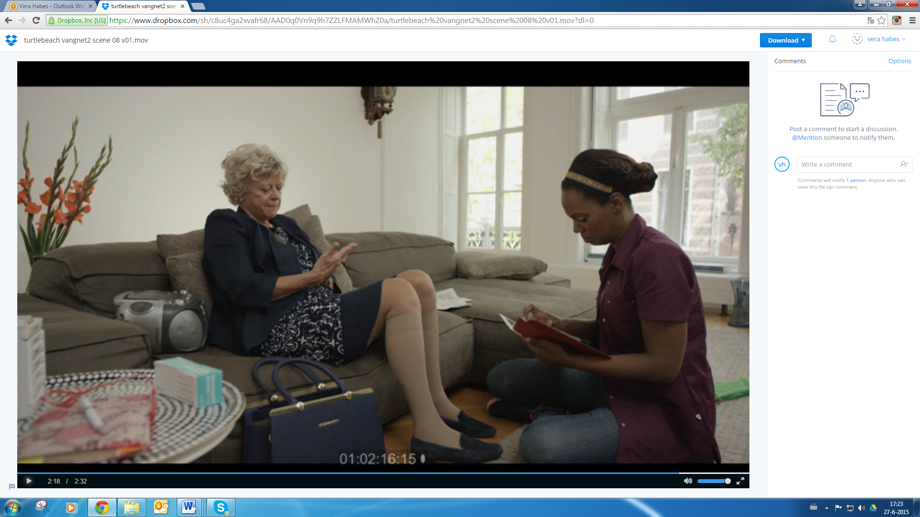
Slaap problemen
Als een cliënt aangeeft slecht te slapen hoeft dat nog geen slaapstoornis te zijn, we spreken dan van een verstoorde slaapbeleving.
Ouderen slapen gemiddeld korter, rond de 5 a 6 uur per nacht is nog geen probleem.
Een slaapstoornis, dat zijn slaapproblemen die vaker dan 3 nachten per week voorkomen en langer duren dan een half jaar. En indien het functioneren overdag negatief wordt beïnvloed. De oorzaak weten we dan nog niet. Bij een slaapstoornis is het aan te raden een slaapanamnese af te nemen.
Scene 4

Slide 8
Interventies bij verstoorde slaapbeleving
Gedragingen die je kunt veranderen zijn bijvoorbeeld:
Regelmatige bedtijden
Het gebruik van de slaapkamer alleen om te slapen.
Voedingspatroon: vermijd veel of zwaar eten, koffie of alcohol voor het slapengaan. Een lichte snack mag wel.
Bewegingspatroon: regelmatig overdag bewegen bevordert een goede slaap.
Een slaapritueel aanleren.
Omgevingsfactoren zijn ook te beïnvloeden: denk aan storend licht of geluid, of aan de kamertemperatuur (een goed geventileerde, koele kamer is ideaal maar draag wel zorg voor warme dekens en warme voeten), de kwaliteit van de matras en het hoofdkussen, of aan de bedpartner. T
Complementaire zorginterventies: yoga, medicatie, geluid, massage, homeopathie, acupunctuur.
Scene 4

Slide 9
Geriatrisch Assessment
Een uitgebreid geriatrische anamnese, multidisciplinair en met mantelzorgers
4 onderdelen:
Lichamelijk onderzoek
Functioneel onderzoek
Psychisch onderzoek
Sociaal onderzoek
Noodzakelijk door multimorbiditeit en geriatrisch syndroom.
Scene 5 en 6

Slide 11
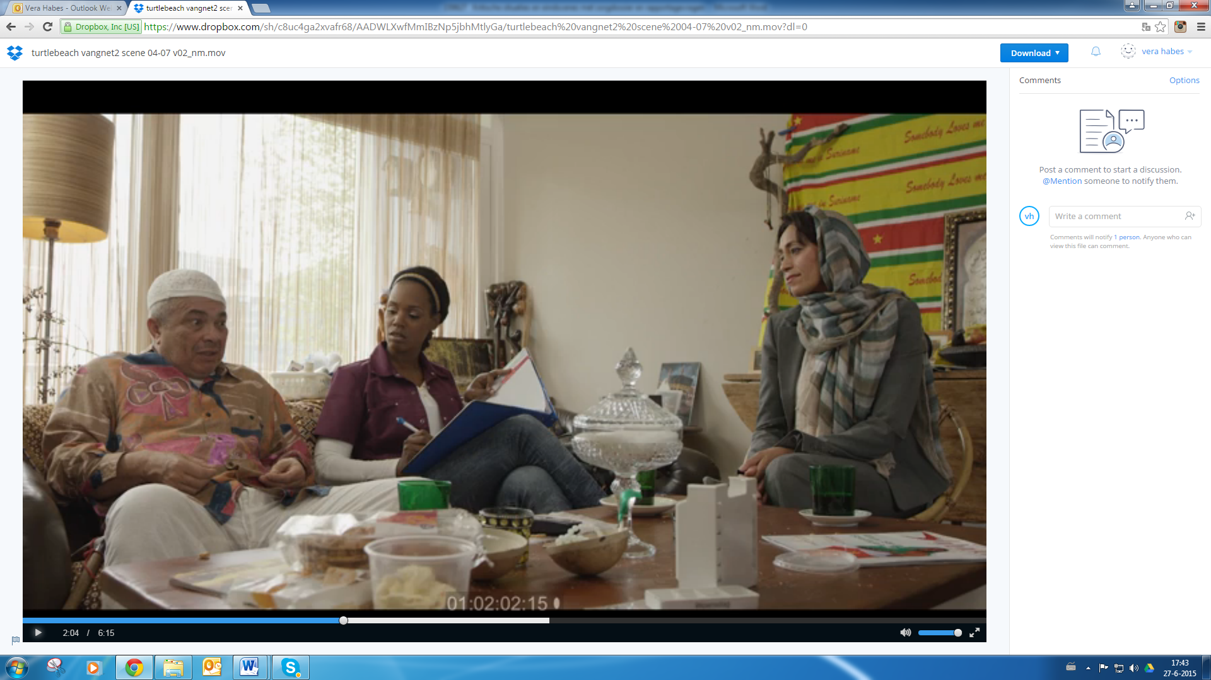
Incontinentie
functionele incontinentie: niet de verminderde werking van de urinewegen maar door lichamelijke en/of cognitieve beperkingen of externe factoren.
Stressincontinentie ontstaat vooral bij druk op de buik b.v. lachen, niezen, hoesten.
Urgeincontinentie ofwel aandrangincontinentie, een plotselinge en niet te onderdrukken aandrang om te plassen. De cliënt heeft voortdurend het gevoel dat hij moet plassen.
Scene 5 en 6

Slide 12
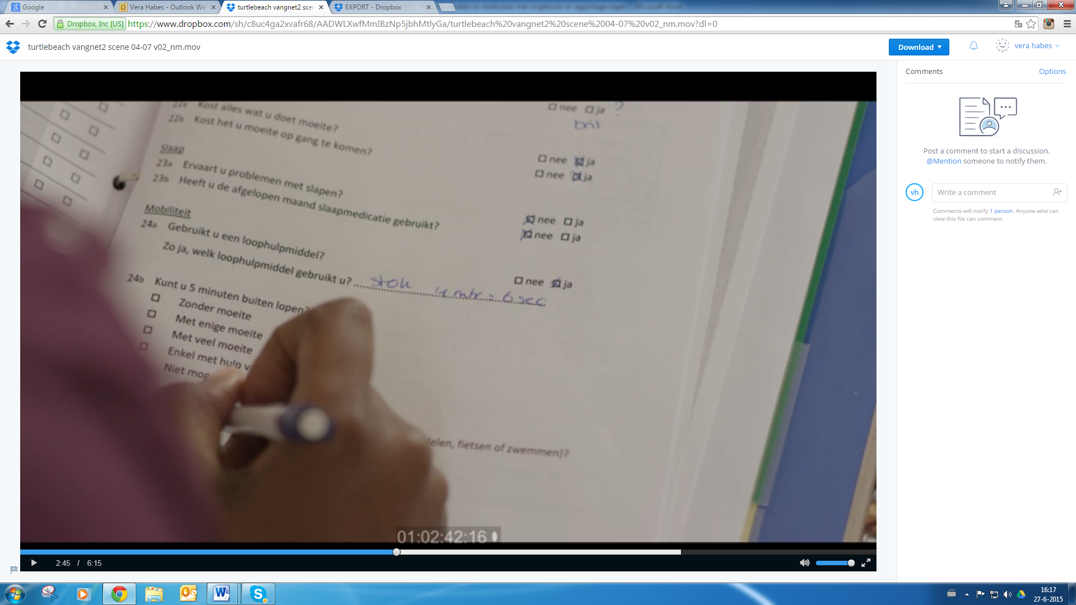
Mobiliteit
Bij een loopsnelheid van minder dan 1,2 meter per seconde is er sprake van verminderde loopsnelheid. Bij verminderde mobiliteit is er sprake van verhoogd valrisico en een aanwijzing voor kwetsbaarheid.
Scene 5 en 6

Slide 13
Verbeteren van de mobiliteit
Fysiotherapeutische bewegingsinterventies met daarin kracht- en/of evenwichtstraining (vergroten van de spierkracht en verbeteren van de balans), verbeteren looppatroon.
Stimuleren van beweegnormen 65+: fysiek actief blijven (minimaal 30 minuten per dag bewegen) wordt geassocieerd met minder beperkingen in de mobiliteit
Motiverende gespreksvoering om angst te verminderen.
Verwijzing naar gespecialiseerde/hbo-verpleegkundige naar oorzaak mobiliteitsproblemen en verdere diagnostiek
Voeding en zonlicht (voldoende vitamine D en calcium in verband met kans op osteoporose). Leefstijl: roken vergroot kans op fracturen met 20%. Alcohol verhindert opname van bouwstoffen.
Pijnbestrijding, zodat het de mobiliteit niet belemmert
Inschakelen fysiotherapie, controleer verzekeringspakket in verband met fysiotherapie
Bij cognitief beperkte cliënten: leren kennen van eigen grenzen en mogelijkheden
Scene 5 en 6

Slide 14
Valrisico screenen
Om een verhoogd valrisico op te sporen is het voldoende om het volgende te vragen: bent u in de afgelopen 12 maanden één of meer keer gevallen? Kunt u een cijfer tussen de 1 (helemaal niet bang) en 10 (zeer bang) geven dat aangeeft hoe bang u bent om te vallen?
Bij een verhoogde valrisico is actie nodig. Echter, voordat je hier iets aan kunt doen in de vorm van preventie moet je eerst checken of de cliënt dit herkent en hier iets aan wil doen.
Scene 5 en 6

Slide 15
Interventies bij valrisico
Verwijzen naar gespecialiseerd/hbo-verpleegkundige
Incident melden (bij huisarts)
Voorlichting over gevolgen van vallen, belang van bewegen en het dragen van goed schoeisel
Een check van het huis en het geven van de folder “Veiligheid in en om het huis”
Medicatie bekijken in overleg met huisarts (vitamine D, evt. calcium, pijnstilling)
Beweging meldende sensoren
Aandacht voor risico van kleding (te grote pijpen, lastig open te krijgen riem, panty’s, slecht passend schoeisel)
Persoonsalarmering
Heupbeschermer
Omgevingsfactoren inventariseren en zo nodig aanpassen
Scene 5 en 6

Slide 16
Interventies bij valrisico
- Obstakels wegruimen (snoeren, kleedjes, meubels)
- Drempels laten weghalen
- Contrastrijke vloerbedekking
- Antisliptegels in natte ruimte
- Licht checken
- Bereik bel
- Overdag goede verlichting + nachtverlichting
- Toiletbril op goede hoogte
- Controleer hulpmiddelen (rem, banden)
- Stand bed laag
- Looppad vrijhouden
- Spullen binnen handbereik zetten (niet onnodig bukken)
Zorg voor orthostatische hypotensie
Langzaam opstaan
Voldoende vochtinname
Valrisicovideo’s laten zien, bijv. https://www.youtube.com/watch?v=op02UL0UbBk
Antislipsokken
Regelmatig met cliënt lopen
Activeren mobiliteit
Evaluatie met gespecialiseerd/hbo-verpleegkundige om op basis van valanamnese en evaluatie valriscio het zorgplan verder aan te passen
Scene 5 en 6

Slide 17
Mantelzorg scene 5 en 6
Bij een VAS (visuele analoge schaal) geldt dat een score van 4 of meer geldt als een probleem.

Slide 18
Wat kun je als zorgprofessional doen om kwetsbaarheid te verminderen/voorkomen?
Kwetsbaarheid tijdig herkennen en bespreekbaar maken
Contact tussen ouderen en buurtgenoten/activiteiten bevorderen
Veiligheid van woonsituatie bevorderen, bijv. zorgen voor goed alarmsysteem, valpreventieve maatregelen
Screening (= preventie) van meest voorkomende kwetsbare gebieden.
Op basis van assessment wordt een zorgbehandelplan op maat gemaakt samen met cliënt
Scene 6

Slide 19

VMS Criteria
VeiligheidManagementSysteem
Een ziekenhuisopname is voor kwetsbare oudere patiënten risicovol vanwege verhoogde kans op complicaties, zoals een infectie, ondervoeding, delirium, decubitus, bijwerking van medicatie of een val.
Gevolg van deze complicaties is functionele en/of cognitieve achteruitgang van de oudere patiënt.
Onherstelbaar functieverlies als gevolg meldt percentages van 30 tot 60%. Functieverlies in ADL En IADL
Scene 7

Slide 20
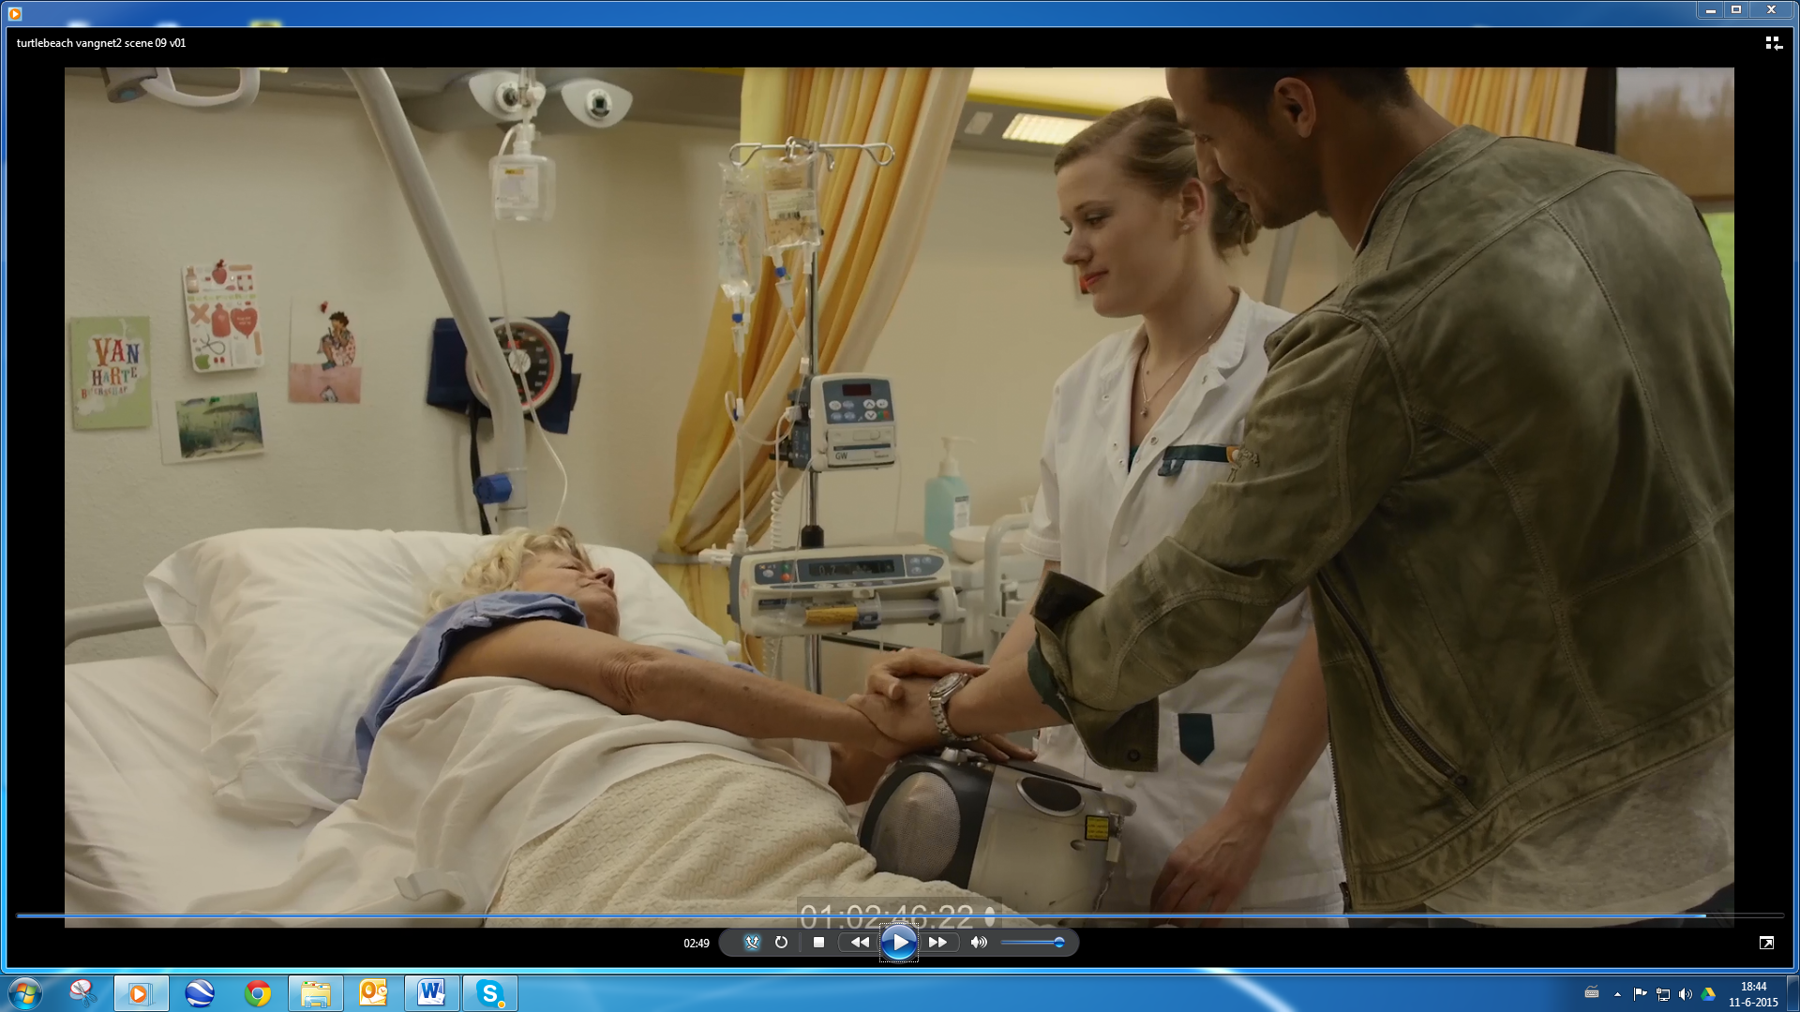
Interventies
Preventieve interventies:
risico op delirium,
vallen,
ondervoeding,
bestaande fysieke beperkingen
Scene 7

Slide 21
Preventieve maatregelen voor delirium zijn bijvoorbeeld:
Het screenen van de medicatie op delirium bevorderende eigenschappen
Dagstructuur
De preventie en behandeling van infecties.
De preventie en behandeling van dehydratie en elektrolytenstoornissen
Voldoende zuurstof
Een adequate pijnbehandeling
Het op peil houden van de bloeddruk
Het handhaven en verbeteren van de voedingstoestand, met speciale aandacht voor en eventuele suppletie van de B-vitamines
Het geven van voorlichting aan de patiënt en zijn naasten
Het afwegen van het gebruik van invasieve interventies, zoals katheters, tegen het risico van delirium
Het in consult vragen van deskundigen op het gebied van delirium
Scene 7

Slide 22
Preventiemaatregelen voor valgevaar zijn altijd multifactorieel en multidisciplinair.
Aanpassing van de medicatie
Het optimaliseren van de visus en het gehoor
Interventies gericht op de omgeving van de patiënt
Educatie en voorlichting aan patiënten en hun naasten
Interventies gericht op het verbeteren van de mobiliteit, zoals trainen en stimuleren van de mobiliteit (eventueel met fysiotherapeut) en uitleg over het gebruik van hulpmiddelen
Aandacht voor het schoeisel van de patiënt
Aandacht voor de ADL (eventueel met ergotherapeut)
Aandacht voor de toiletbehoefte
Interventies gericht op verwardheid/ verminderde cognitie
Interventies gericht op veiligheid als de patiënt in bed ligt
Het gebruik van fixatie/bedhekken zoveel mogelijk vermijden
Scene 7

Slide 23
Preventieve maatregelen bij ondervoeding zijn bijvoorbeeld
De verpleegkundige screent elke patiënt bij opname in het ziekenhuis op ondervoeding m.b.v. SNAQ of MUST.
Bij een SNAQ-score van 2 punten of een MUST-score van 1 punt: matige ondervoeding.
Bij een SNAQ-score van 3 of meer punten of een MUST-score van 2 of meer punten:ernstige ondervoeding.
De cliënt krijgt energie- en eiwit verrijkte voeding en behandeling door een diëtist De diëtist wordt binnen 24 uur na opname ingeschakeld.
Gedurende de opname volgt de verpleegkundige de voedselinname en het gewichtsbeloop.
Scene 7

Slide 24
Preventieve maatregelen bij functionele beperking (bijv. Katz score > 2):
Het vermijden van medisch onnodige bedrust. Indien bedrust onvermijdelijk is,
kan de patiënt de volgende (preventieve) adviezen krijgen:
Voorkom doorliggen door:
regelmatig de billen op te tillen van het laken
niet met de hielen over het onderlaken te schuren
af en toe om de beurt het been op te trekken of deze naar opzij te draaien
pijnklachten tijdig en duidelijk aan te geven, zoals pijn aan de stuit, billen of hielen –
Voorkom verstijving, veroorzaakt door het samentrekken van spieren in een bepaalde houding, zoals bij opgetrokken knie, door:
regelmatig de ledematen te bewegen, vergeet hierbij de handen niet
geen kussentje in de knieholte te gebruiken
Scene 7

Slide 25
Preventieve maatregelen bij functionele beperking
Voorkom longontsteking door:
elk uur een paar maal diep in- en uit te ademen
zodra het mag drie keer per dag op de stoel te gaan zitten
het (laten) beoordelen van medicatie, zoals slaap- en kalmeringsmiddelen.
een adequate pijnbehandeling met regelmatige pijnscore.
het wijzen op duizeligheid bij positieverandering (vooral na bedrust), eventueel in combinatie met bloeddrukverlagende middelen.
het dagelijks evalueren van infusen, katheters, fixatie en dwanghekken
Scene 7

Slide 26
Preventieve maatregelen bij functionele beperking
Interventies gericht op verbeteren van mobiliteit, zoals:
het wandelen of staan van patiënten, tenminste drie maal per dag
een actieve revalidatiehouding van de verpleegkundigen
uitleg over het gebruik van hulpmiddelen
aandacht voor stabiel en stevig schoeisel van de patiënt.
behandeling door fysio- en/of ergotherapeut gericht op behoud en herstel van functie
Scene 7

